Slide 1

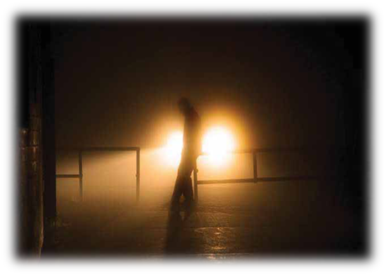

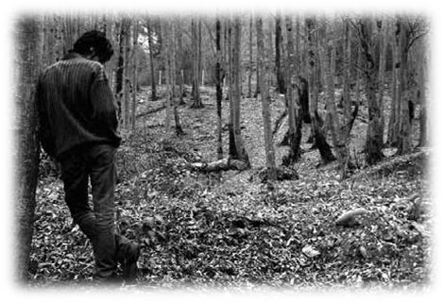

Slide 2
رفتارهای پرخطر:
  مواد
    مشتقات تریاک
    داروهای روانگردان
    الکل و سیگار قهوه، چای، و شکلات؟
  عادات
    قمار، بازیهای کامپیوتری، تلویزیون؟
    اشکال در ارتباط
    تعلل و سهل انگاری در تحصیل، بهداشت

Slide 3
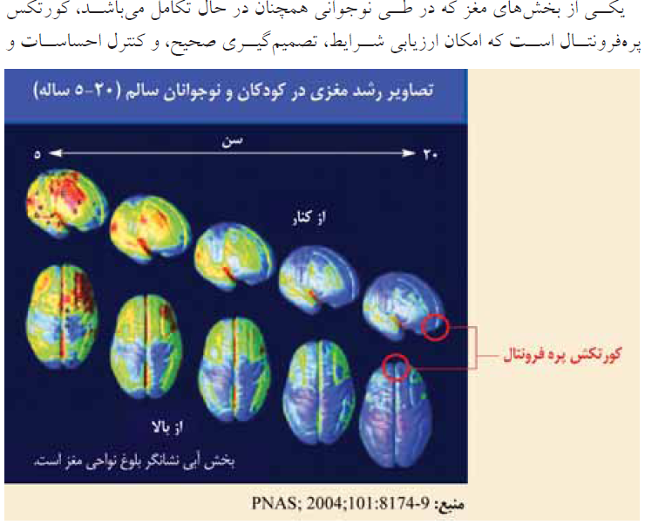
ا
رشد مغز و تغییرات آن

Slide 4
اعتیاد: وابستگی به مواد
سال 2008 سال ...
عاری از مواد مخدر!
OPEC $170b
Drug trafficking $500b
سیگار => موسسه ملی سوء مصرف آمریکا =>
WWIII

Slide 5
شروع ونحوه اثر
دلايل شروع مصرف:
احساس خوشى
احساس بهتر بودن
بهبود عملكرد
كنجكاوى و همرنگ جماعت شدن
نحوه اثرمواد شبیه مواد شیمیایی مغز است:
  شاهدانه (حشیش ماری جوانا) => آنادامین
  مرفین => لاروفین

Slide 6
علائم
معیار تشخیص بر اساس DSM IV
  تحمل 2. ترک 3. بروز رفتارهای جستجوگرانه 4. اختلال در عملکرد شغلی اجتماعی خانوادگی 5. شکست مکرر در ترک 6. تداوم 3 از 6
آثار مصرف (تا 8 ساعت پس از مصرف)
  تغییرات رفتاری روانی تهوع و استفراغ احساس گرما/خارش سنگینی خشکی دهان انقباض مردمک و عضلات دیگر افت عملکرد شغلی و اجتماعی

Slide 7
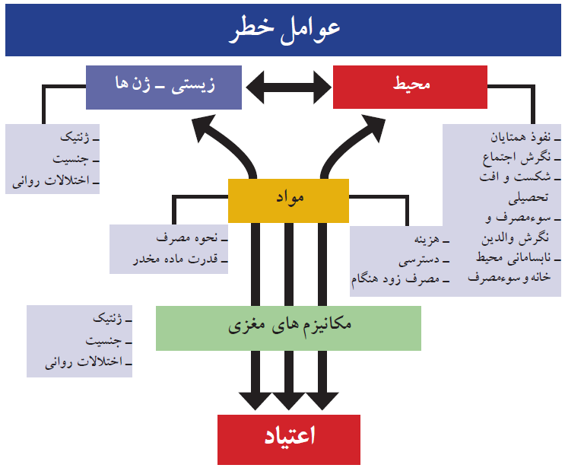

Slide 8
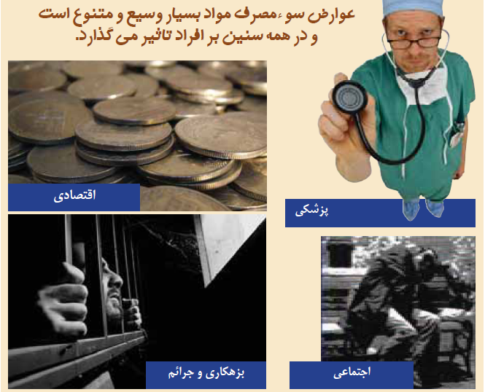




Slide 9
علائم ترک
بی قراری افسردگی بی خوابی
درد دل پیچه اسهال خمیازه سکسکه لرز تمایل شدید به مصرف آبریزش از چشم و بینی

Slide 10
عوارض
بدنی ازجمله مغز
کل فکر فرد را درگیر می کند، عواطف و هیجانات چون مغز یکپارچه است
ایدز وسایر بیماریهای مسری
خانوادگی => طلاق
اجتماعی جرم (%60 معتادان زندانیان)

Slide 11
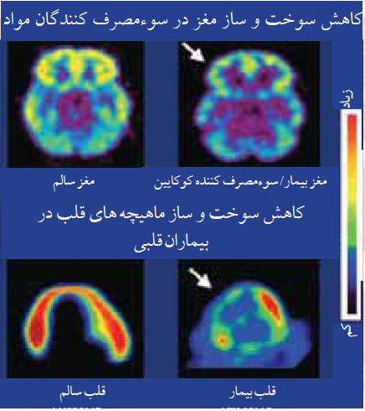
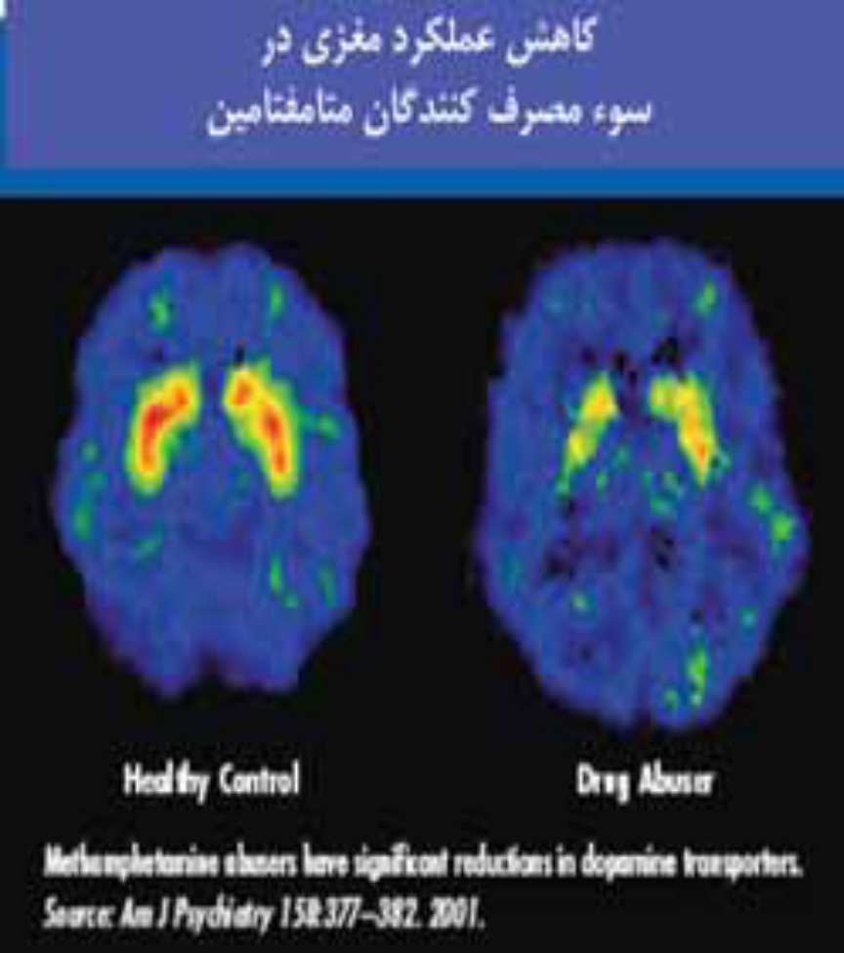

Slide 12
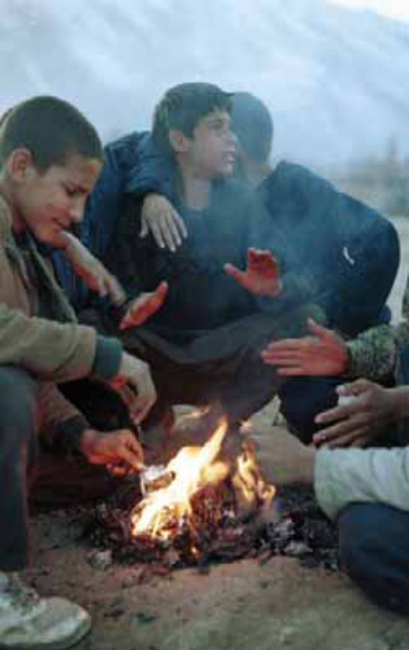

خصوصیات مرتبط:
  نزدیک بینی
  حسودی فریب خودخواهی ظلم
  خودتخریبی پرخاشگری
مهارتها

Slide 13
